Slide 1

Tablero de control del
encargado: qué medir
y cómo leerlo
Carlos Castro
Ver el OA en pinturasespecializadas.lumbre.lat
Notes:
Objeto de aprendizaje de Lumbre · Carlos Castro
Enlace: https://pinturasespecializadas.lumbre.lat/object/tablero-de-control-del-encargado-que-medir-y-como-leerlo

Slide 2
Acerca de este OA · 1 de 2
Objetivo
Seleccionar entre seis y diez indicadores comerciales, operativos y de servicio, definir su fórmula, fuente, frecuencia y responsable, y leer cada dato sin convertirlo en una conclusión que no sostiene.
Descripción
Lección de control de gestión para el encargado de una tienda de pinturas. Enseña a construir un tablero útil, a distinguir el dato de la conclusión y a detectar métricas que premian malas prácticas, sin fijar objetivos que correspondan a dirección.
Tablero de control del encargado: qué medir y cómo leerlo
2 / 94
Notes:
Enlace al OA: https://pinturasespecializadas.lumbre.lat/object/tablero-de-control-del-encargado-que-medir-y-como-leerlo

Slide 3
Acerca de este OA · 2 de 2
Autoría: Carlos Castro
Etiquetas: tablero de indicadores · control de gestión · métricas · tienda de pinturas · encargado · toma de decisiones
Tablero de control del encargado: qué medir y cómo leerlo
3 / 94
Notes:
Continuación de «Acerca de este OA» (2 de 2).

Slide 4
Tablero de control del encargado: qué medir y cómo leerlo · 1 de 5
Martes, 9:10, tienda de la Tienda Centro. Dirección pide para el viernes «un cuadro con lo importante de la semana». En la mesa hay cuatro versiones del mismo dato: el cierre del TPV marca 14.200 euros, la hoja del almacén habla de 13.980, un compañero insiste en que «hemos vendido más» y el WhatsApp del profesional dice que le faltan seis botes.
Tablero de control del encargado: qué medir y cómo leerlo
4 / 94

Slide 5
Tablero de control del encargado: qué medir y cómo leerlo · 2 de 5
Nadie miente. Cada número se calculó con otra fórmula, otra fuente y otro periodo. El problema no es la falta de datos: es que no existe una definición compartida ni una lectura acordada. Este OA construye ese tablero y, sobre todo, enseña qué no se puede concluir con cada cifra.
Qué vas a poder hacer al terminar
Seleccionar entre seis y diez indicadores comerciales, operativos y de servicio, definir su fórmula, fuente, frecuencia y responsable, y leer cada dato sin convertirlo en una conclusión que no sostiene.
Tablero de control del encargado: qué medir y cómo leerlo
5 / 94
Notes:
Continuación de «Tablero de control del encargado: qué medir y cómo leerlo» (2 de 5).

Slide 6
Tablero de control del encargado: qué medir y cómo leerlo · 3 de 5
•
Buena práctica general: el método de dirección que sirve en cualquier tienda. No es, por sí solo, una norma de Pinturas Especializadas.
•
Ejemplo hipotético: las situaciones, cifras e importes marcados como ficticios sirven para practicar; no son datos de la empresa.
•
Política verificada de Pinturas Especializadas: solo aparece cuando consta en el material interno citado; si no consta, se dice expresamente.
Tablero de control del encargado: qué medir y cómo leerlo
6 / 94
Notes:
Continuación de «Tablero de control del encargado: qué medir y cómo leerlo» (3 de 5).

Slide 7
Tablero de control del encargado: qué medir y cómo leerlo · 4 de 5
•
Parámetro pendiente de validación: los límites, importes, horarios y facultades que debe fijar dirección quedan como campos, nunca como normas inventadas.
Tablero de control del encargado: qué medir y cómo leerlo
7 / 94
Notes:
Continuación de «Tablero de control del encargado: qué medir y cómo leerlo» (4 de 5).

Slide 8
Tablero de control del encargado: qué medir y cómo leerlo · 5 de 5
Dependencia interna pendiente
Esta lección distingue el método general de las decisiones que corresponden a Pinturas Especializadas. Antes de aplicar un umbral, un importe o una facultad, confirma con dirección: Qué indicadores exige dirección, con qué definición exacta y con qué periodicidad. Los objetivos o umbrales de cada indicador, que no se fijan en esta lección. La fuente oficial de cada dato y quién tiene permiso para extraerlo y corregirlo. El destinatario, el formato y la fecha de entrega del cuadro semanal de tienda.
Tablero de control del encargado: qué medir y cómo leerlo
8 / 94
Notes:
Continuación de «Tablero de control del encargado: qué medir y cómo leerlo» (5 de 5).

Slide 9
1 · Tres familias de indicadores y una regla de lectura · 1 de 3
Un tablero de tienda se organiza en tres familias que no se sustituyen entre sí. Los comerciales responden a qué se vende y con qué rentabilidad: ventas, ticket medio, margen. Los operativos responden a si la tienda puede cumplir: roturas, recepciones con diferencia, entregas fuera de plazo. Los de servicio responden a qué le ocurre al cliente: incidencias, devoluciones, reclamaciones y su causa.
Tablero de control del encargado: qué medir y cómo leerlo
9 / 94

Slide 10
1 · Tres familias de indicadores y una regla de lectura · 2 de 3
La regla de lectura es siempre la misma: un indicador es una señal, no una sentencia. Antes de opinar hay que saber qué mide, sobre qué base y en qué periodo. Un aumento de ventas puede venir de un descuento que destruye margen; una caída de tickets puede ser la retirada de clientes pequeños o el efecto de agrupar compras. La cifra sola no elige entre esas explicaciones.
Tablero de control del encargado: qué medir y cómo leerlo
10 / 94
Notes:
Continuación de «1 · Tres familias de indicadores y una regla de lectura» (2 de 3).

Slide 11
1 · Tres familias de indicadores y una regla de lectura · 3 de 3
Qué revisar: que las tres familias estén representadas y que ninguna se mida solo porque es fácil. Qué preguntar: quién produjo el dato y con qué definición. Qué decidir: qué indicador abre una conversación esta semana. Qué registrar: la definición y la fecha de la última revisión. Qué delegar: la extracción, nunca la interpretación. Cuándo escalar: cuando el dato contradice la fuente oficial o afecta a una política que no es tuya.
Tablero de control del encargado: qué medir y cómo leerlo
11 / 94
Notes:
Continuación de «1 · Tres familias de indicadores y una regla de lectura» (3 de 3).

Slide 12
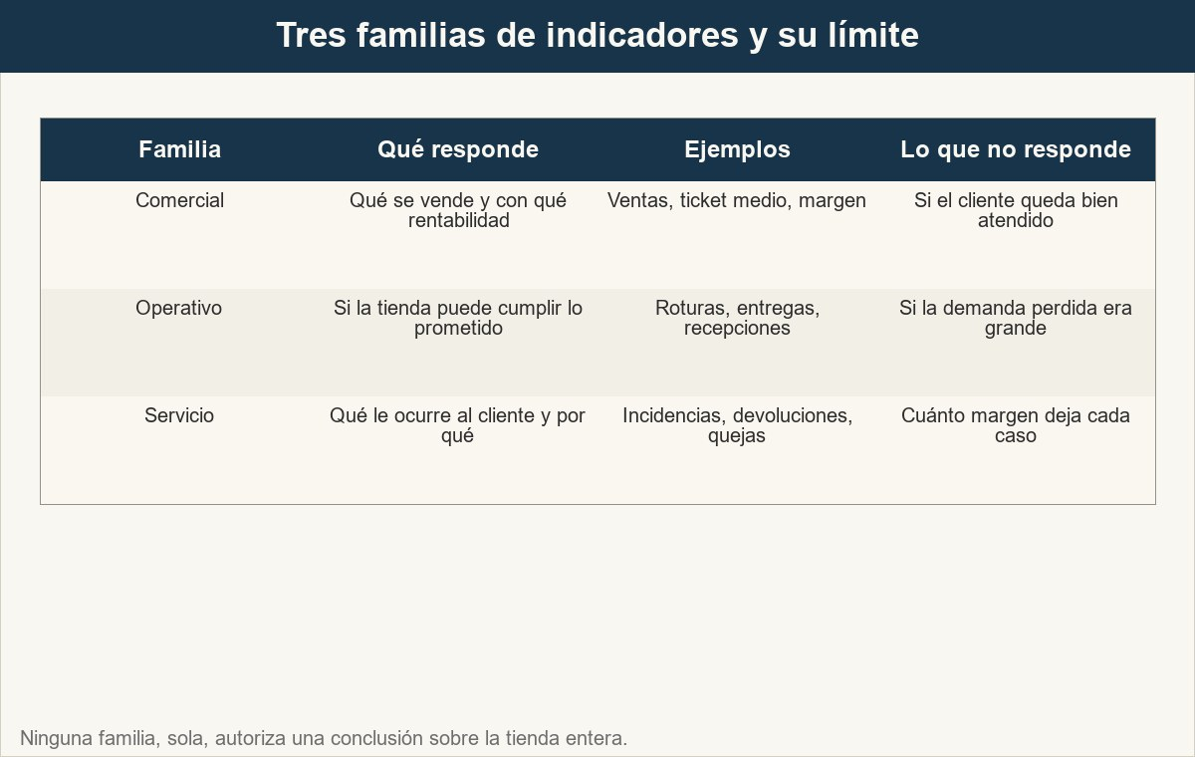
1 · Tres familias de indicadores y una regla de lectura
Las tres familias se necesitan. Un tablero solo comercial compra ventas con margen y con servicio; uno solo operativo mide esfuerzo sin resultado.
Ver imagen original en el OA
Notes:
Imagen del OA: assets/fig-1-tres-familias.jpg
Texto alternativo: Matriz de tres filas que compara indicadores comerciales, operativos y de servicio, con la pregunta que responde cada familia y lo que no permite concluir.
Pie: Las tres familias se necesitan. Un tablero solo comercial compra ventas con margen y con servicio; uno solo operativo mide esfuerzo sin resultado.
Enlace: https://pinturasespecializadas.lumbre.lat/object/tablero-de-control-del-encargado-que-medir-y-como-leerlo

Slide 13
Actividad 1 · Opción múltiple · 1 de 2
Sección: 1 · Tres familias de indicadores y una regla de lectura
La rotura de stock de una referencia de imprimación sube de 9 a 14 líneas no servidas en una semana. ¿Qué pregunta responde ese indicador y qué no permite concluir?
A) Responde a cuánto margen deja la imprimación; no permite saber si el cliente compró otra marca.
B) Responde a la disponibilidad operativa; no permite saber cuántas ventas se perdieron fuera del registro.
Tablero de control del encargado: qué medir y cómo leerlo
13 / 94
Notes:
Solución: B) Responde a la disponibilidad operativa; no permite saber cuántas ventas se perdieron fuera del registro.
Explicación: La rotura registrada mide líneas que no se pudieron servir, es decir, disponibilidad operativa. No mide la demanda perdida completa: el cliente que se va sin decir nada o que compra en otra tienda no aparece en el registro. Tampoco dice si el problema es de proveedor, de previsión o de una promoción inesperada; eso exige cruzar el dato con pedidos y reposiciones.
Evidencia: Tres familias del apartado 1 y límite de lectura de las roturas en el apartado 4.
Enlace al OA: https://pinturasespecializadas.lumbre.lat/object/tablero-de-control-del-encargado-que-medir-y-como-leerlo

Slide 14
Actividad 1 · Opción múltiple · 2 de 2
C) Responde a la satisfacción del cliente; no permite saber si el proveedor cumple plazos.
D) Responde a la productividad del almacén; no permite saber si el mostrador vende bien.
Tablero de control del encargado: qué medir y cómo leerlo
14 / 94
Notes:
Continuación de «Actividad 1 · Opción múltiple» (2 de 2).

Slide 15
2 · La ficha de un indicador: seis campos que evitan discusiones · 1 de 3
Dos personas pueden decir «las devoluciones han subido» y estar hablando de cosas distintas: una cuenta unidades, otra euros; una mira la semana natural, otra la semana de cierre; una incluye cambios de color y otra solo reembolsos. La ficha de indicador elimina esa ambigüedad con seis campos: definición, fórmula, fuente, frecuencia, responsable y lectura correcta.
Tablero de control del encargado: qué medir y cómo leerlo
15 / 94

Slide 16
2 · La ficha de un indicador: seis campos que evitan discusiones · 2 de 3
La fórmula debe nombrar numerador y denominador. «Devoluciones» no es un indicador; «importe devuelto dividido entre ventas netas del mismo periodo» sí lo es. La fuente debe ser única y verificable: el cierre del TPV, el registro de recepciones o la hoja de incidencias. Si dos fuentes discrepan, no se elige la que gusta: se investiga la diferencia. La frecuencia depende de la decisión: el efectivo se mira a diario; el margen, semanalmente; la definición del indicador, una vez al trimestre. El responsable es quien responde de que el dato exista y sea correcto, no quien lo sufre.
Tablero de control del encargado: qué medir y cómo leerlo
16 / 94
Notes:
Continuación de «2 · La ficha de un indicador: seis campos que evitan discusiones» (2 de 3).

Slide 17
2 · La ficha de un indicador: seis campos que evitan discusiones · 3 de 3
Qué preguntar antes de usar un indicador: ¿qué decisión permite tomar?, ¿qué excluye?, ¿qué pasa si el denominador es pequeño?, ¿quién puede cambiarlo? Qué registrar: la versión de la definición y la fecha. Qué delegar: la extracción y el primer control de cuadre. Cuándo escalar: si la fuente oficial no está disponible o si el indicador se usa para evaluar a una persona sin haber acordado antes su definición.
Tablero de control del encargado: qué medir y cómo leerlo
17 / 94
Notes:
Continuación de «2 · La ficha de un indicador: seis campos que evitan discusiones» (3 de 3).

Slide 18
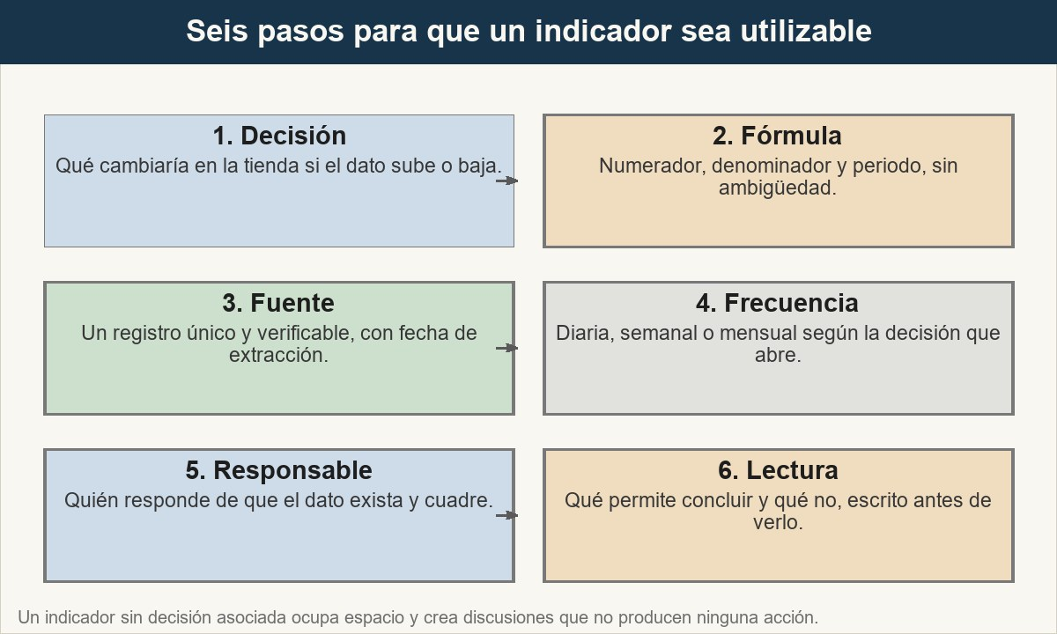
2 · La ficha de un indicador: seis campos que evitan discusiones
La ficha se escribe antes de mirar el primer dato. Si la fórmula no se puede explicar en una frase, todavía no hay indicador.
Ver imagen original en el OA
Notes:
Imagen del OA: assets/fig-2-ficha-indicador.jpg
Texto alternativo: Flujo de seis pasos para construir un indicador: decidir qué decisión permite, escribir la fórmula, localizar la fuente, fijar la frecuencia, asignar responsable y redactar la lectura correcta.
Pie: La ficha se escribe antes de mirar el primer dato. Si la fórmula no se puede explicar en una frase, todavía no hay indicador.
Enlace: https://pinturasespecializadas.lumbre.lat/object/tablero-de-control-del-encargado-que-medir-y-como-leerlo

Slide 19
2 · La ficha de un indicador: seis campos que evitan discusiones
El dato no es la conclusión
«Las ventas suben un 5 %» es un dato. «La tienda va mejor» es una conclusión que necesita margen, tráfico, ticket y servicio. «Hay que bajar precios» es una decisión que necesita aún más evidencia. El tablero sirve para separar los tres niveles, no para saltar del primero al tercero en la misma frase.
Tablero de control del encargado: qué medir y cómo leerlo
19 / 94

Slide 20
Actividad 2 · Completar la frase
Sección: 2 · La ficha de un indicador: seis campos que evitan discusiones
La ficha de un indicador tiene seis campos: definición, ___, fuente, ___, responsable y lectura correcta. La fórmula debe nombrar numerador y denominador; la fuente debe ser única y verificable.
Tablero de control del encargado: qué medir y cómo leerlo
20 / 94
Notes:
Solución: fórmula · frecuencia
Explicación: Faltan la fórmula y la frecuencia. Sin fórmula, cada persona calcula una cosa; sin frecuencia, se comparan periodos distintos y aparecen variaciones que no significan nada. La definición y la lectura correcta completan la ficha, junto con la fuente y el responsable.
Evidencia: Seis campos de la ficha del apartado 2.
Enlace al OA: https://pinturasespecializadas.lumbre.lat/object/tablero-de-control-del-encargado-que-medir-y-como-leerlo

Slide 21
3 · Ocho indicadores plausibles para una tienda de pinturas · 1 de 3
No hace falta medir todo. Un tablero manejable para una tienda como las de Pinturas Especializadas puede cubrir las tres familias con ocho indicadores, cada uno con una decisión asociada. Esta selección es una propuesta didáctica, no una norma de la empresa ni una lista de objetivos.
Tablero de control del encargado: qué medir y cómo leerlo
21 / 94

Slide 22
3 · Ocho indicadores plausibles para una tienda de pinturas · 2 de 3
La elección sigue tres criterios: que el dato exista o se pueda registrar sin inventar una pantalla; que el encargado pueda actuar sobre él en una o dos semanas; y que no empuje a nadie a hacer lo contrario de lo que se busca. Quedan fuera, por ahora, métricas de vanidad como el número de seguidores o el número de presupuestos emitidos sin seguimiento.
Tablero de control del encargado: qué medir y cómo leerlo
22 / 94
Notes:
Continuación de «3 · Ocho indicadores plausibles para una tienda de pinturas» (2 de 3).

Slide 23
3 · Ocho indicadores plausibles para una tienda de pinturas · 3 de 3
Qué revisar: que cada indicador tenga una persona y una fuente. Qué preguntar: qué parte del negocio queda fuera. Qué decidir: cuáles se miran a diario y cuáles en el cierre semanal. Qué registrar: la lista con su versión. Qué delegar: la extracción de cada bloque. Cuándo escalar: cuando dirección pida un indicador cuya fuente no existe o cuya definición no está acordada.
Tablero de control del encargado: qué medir y cómo leerlo
23 / 94
Notes:
Continuación de «3 · Ocho indicadores plausibles para una tienda de pinturas» (3 de 3).

Slide 24
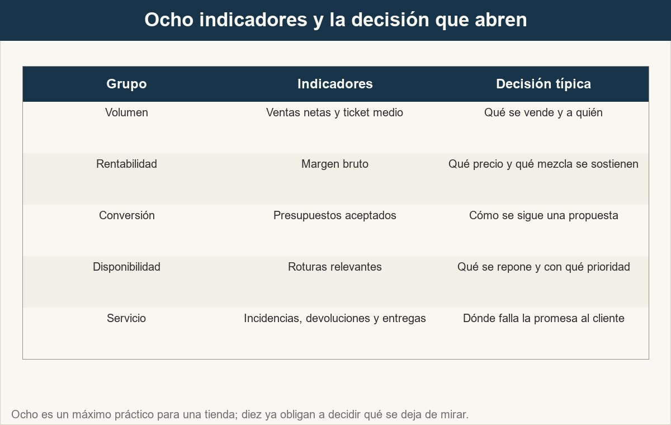
3 · Ocho indicadores plausibles para una tienda de pinturas
Ocho indicadores agrupados por la decisión que abren. La tabla completa, con fórmula y fuente, está en la herramienta de trabajo.
Ver imagen original en el OA
Notes:
Imagen del OA: assets/fig-3-ocho-indicadores.jpg
Texto alternativo: Matriz de cinco filas que agrupa los ocho indicadores propuestos en comerciales, de margen, de conversión, de disponibilidad y de servicio.
Pie: Ocho indicadores agrupados por la decisión que abren. La tabla completa, con fórmula y fuente, está en la herramienta de trabajo.
Enlace: https://pinturasespecializadas.lumbre.lat/object/tablero-de-control-del-encargado-que-medir-y-como-leerlo

Slide 25
3 · Ocho indicadores plausibles para una tienda de pinturas · 1 de 3
•
Ventas netas: ventas brutas menos devoluciones y descuentos del periodo. Responde al volumen, no a la rentabilidad.
•
Ticket medio: ventas netas divididas entre el número de tickets. Sube si se pierden clientes pequeños o si se agrupan compras.
•
Margen bruto: ventas netas menos el coste de lo vendido. Necesita un coste actualizado; no es el efectivo de la caja.
•
Conversión de presupuestos: presupuestos aceptados divididos entre los emitidos en el mismo periodo. Con pocos presupuestos, un caso mueve el porcentaje.
Tablero de control del encargado: qué medir y cómo leerlo
25 / 94

Slide 26
3 · Ocho indicadores plausibles para una tienda de pinturas · 2 de 3
•
Roturas relevantes: líneas no servidas divididas entre líneas solicitadas. Solo recoge la demanda que llegó a preguntar.
•
Incidencias registradas: número y tipo de incidencias del periodo. Más registros pueden significar más transparencia, no peor servicio.
•
Devoluciones: importe devuelto dividido entre ventas netas. Hay que separar defecto, error de preparación y cambio de opinión.
Tablero de control del encargado: qué medir y cómo leerlo
26 / 94
Notes:
Continuación de «3 · Ocho indicadores plausibles para una tienda de pinturas» (2 de 3).

Slide 27
3 · Ocho indicadores plausibles para una tienda de pinturas · 3 de 3
•
Cumplimiento de entregas: pedidos entregados en la fecha comprometida divididos entre pedidos comprometidos. Se puede inflar prometiendo plazos largos.
Tablero de control del encargado: qué medir y cómo leerlo
27 / 94
Notes:
Continuación de «3 · Ocho indicadores plausibles para una tienda de pinturas» (3 de 3).

Slide 28
Actividad 3 · Relacionar · 1 de 2
Sección: 3 · Ocho indicadores plausibles para una tienda de pinturas
Une cada indicador con su fórmula correcta.
Columna A
1. Ticket medio
2. Margen bruto
3. Conversión de presupuestos
4. Roturas relevantes
5. Cumplimiento de entregas
6. Devoluciones
Tablero de control del encargado: qué medir y cómo leerlo
28 / 94
Notes:
Solución: Ticket medio → Ventas netas divididas entre número de tickets
Margen bruto → Ventas netas menos coste de lo vendido
Conversión de presupuestos → Presupuestos aceptados divididos entre emitidos
Roturas relevantes → Líneas no servidas divididas entre líneas solicitadas
Cumplimiento de entregas → Entregas en fecha comprometida divididas entre comprometidas
Devoluciones → Importe devuelto dividido entre ventas netas
Evidencia: Fórmulas de los ocho indicadores del apartado 3 y de la herramienta de trabajo.
Enlace al OA: https://pinturasespecializadas.lumbre.lat/object/tablero-de-control-del-encargado-que-medir-y-como-leerlo

Slide 29
Actividad 3 · Relacionar · 2 de 2
Columna B
A) Ventas netas menos coste de lo vendido
B) Presupuestos aceptados divididos entre emitidos
C) Líneas no servidas divididas entre líneas solicitadas
D) Entregas en fecha comprometida divididas entre comprometidas
E) Importe devuelto dividido entre ventas netas
F) Ventas netas divididas entre número de tickets
Tablero de control del encargado: qué medir y cómo leerlo
29 / 94
Notes:
Continuación de «Actividad 3 · Relacionar» (2 de 2).

Slide 30
4 · Cómo se lee cada indicador y qué no permite concluir · 1 de 3
La tabla siguiente es el corazón de la lección: para cada indicador, una lectura defendible y un límite explícito. El límite no es un matiz académico; es lo que impide que una reunión de quince minutos se convierta en una discusión sobre interpretaciones.
Tablero de control del encargado: qué medir y cómo leerlo
30 / 94

Slide 31
4 · Cómo se lee cada indicador y qué no permite concluir · 2 de 3
Hay tres trampas frecuentes. La primera es comparar sin base: un ticket medio de 78 euros no dice nada si no se compara con el mismo periodo, con el mismo tipo de cliente y con el mismo criterio de tickets. La segunda es confundir volumen con rentabilidad: vender más botes con un descuento puede dejar el margen plano o negativo. La tercera es leer un porcentaje sin denominador: una conversión del 50 % sobre dos presupuestos no es una tendencia; es una anécdota.
Tablero de control del encargado: qué medir y cómo leerlo
31 / 94
Notes:
Continuación de «4 · Cómo se lee cada indicador y qué no permite concluir» (2 de 3).

Slide 32
4 · Cómo se lee cada indicador y qué no permite concluir · 3 de 3
Qué revisar: que la comparación use el mismo periodo y la misma fuente. Qué preguntar: ¿qué explicación alternativa cabe? Qué decidir: qué dato adicional hace falta para descartarla. Qué registrar: la lectura acordada, no solo el número. Qué delegar: el cálculo de variaciones. Cuándo escalar: cuando una lectura afecte a precios, política comercial o evaluación de personas.
Tablero de control del encargado: qué medir y cómo leerlo
32 / 94
Notes:
Continuación de «4 · Cómo se lee cada indicador y qué no permite concluir» (3 de 3).

Slide 33
4 · Cómo se lee cada indicador y qué no permite concluir
Lectura correcta y límite de cada indicador. Los valores concretos de ejemplo son supuestos didácticos, no datos de Pinturas Especializadas.
Tablero de control del encargado: qué medir y cómo leerlo
33 / 94
Notes:
Título completo de la tabla que sigue.

Slide 34
Tabla · 1 de 4
Indicador | Lectura correcta | Lo que NO permite concluir
Ventas netas | Mide volumen vendido tras devoluciones y descuentos en un periodo comparable. | No mide rentabilidad ni salud de la tienda por sí sola.
Ticket medio | Mide el gasto medio por ticket; sube si se agrupan compras o se pierden clientes pequeños. | No mide satisfacción, fidelidad ni margen.
Tablero de control del encargado: qué medir y cómo leerlo
34 / 94
Notes:
Tabla del OA: Tabla
Enlace: https://pinturasespecializadas.lumbre.lat/object/tablero-de-control-del-encargado-que-medir-y-como-leerlo

Slide 35
Tabla · 2 de 4
Indicador | Lectura correcta | Lo que NO permite concluir
Margen bruto | Mide lo que queda tras el coste del producto; depende de precio, mezcla y coste actualizado. | No es el efectivo disponible ni incluye todos los gastos.
Conversión de presupuestos | Mide cuántos presupuestos emitidos se aceptan; con base pequeña es muy volátil. | No mide la calidad del presupuesto ni el margen de lo aceptado.
Tablero de control del encargado: qué medir y cómo leerlo
35 / 94
Notes:
Tabla del OA: Tabla
Enlace: https://pinturasespecializadas.lumbre.lat/object/tablero-de-control-del-encargado-que-medir-y-como-leerlo

Slide 36
Tabla · 3 de 4
Indicador | Lectura correcta | Lo que NO permite concluir
Roturas relevantes | Mide líneas que no se pudieron servir sobre las solicitadas. | No mide la demanda perdida que nunca llegó al mostrador.
Incidencias registradas | Mide el volumen y tipo de incidencias anotadas; depende de la disciplina de registro. | No permite comparar tiendas sin la misma cultura de registro.
Tablero de control del encargado: qué medir y cómo leerlo
36 / 94
Notes:
Tabla del OA: Tabla
Enlace: https://pinturasespecializadas.lumbre.lat/object/tablero-de-control-del-encargado-que-medir-y-como-leerlo

Slide 37
Tabla · 4 de 4
Indicador | Lectura correcta | Lo que NO permite concluir
Devoluciones | Mide importe devuelto sobre ventas; hay que separar causa y destino del producto. | No distingue defecto, error de preparación y cambio de opinión.
Cumplimiento de entregas | Mide entregas en la fecha comprometida sobre las comprometidas. | No mide si el plazo prometido era razonable o competitivo.
Tablero de control del encargado: qué medir y cómo leerlo
37 / 94
Notes:
Tabla del OA: Tabla
Enlace: https://pinturasespecializadas.lumbre.lat/object/tablero-de-control-del-encargado-que-medir-y-como-leerlo

Slide 38
Actividad 4 · Respuesta numérica
Sección: 4 · Cómo se lee cada indicador y qué no permite concluir
Supuesto didáctico: una tienda registra 12.480 euros de ventas netas y 160 tickets en la semana. ¿Cuál es el ticket medio en euros? Redondea a dos decimales.
Respuesta numérica (euros): ________________
Tablero de control del encargado: qué medir y cómo leerlo
38 / 94
Notes:
Solución: 78 euros (tolerancia ±0.01)
Explicación: 12.480 dividido entre 160 es 78 euros por ticket. El cálculo es correcto, pero no autoriza a decir que la tienda «va mejor»: falta comparar con la semana anterior, con el mix de clientes y con el margen. Un ticket medio alto puede convivir con menos clientes y menos margen.
Evidencia: Fórmula del ticket medio y regla de lectura del apartado 4.
Enlace al OA: https://pinturasespecializadas.lumbre.lat/object/tablero-de-control-del-encargado-que-medir-y-como-leerlo

Slide 39
5 · Métricas que premian lo que no quieres · 1 de 3
La elección de una métrica cambia el comportamiento de quien se siente medido. Minutos por cliente es el ejemplo clásico: si se convierte en el indicador principal, el equipo aprende a despachar rápido. Se recortan las explicaciones de preparación, se deja de comprobar el color con el cliente y se responde «eso es lo que hay». El tiempo baja y los errores suben, pero el número parece mejorar.
Tablero de control del encargado: qué medir y cómo leerlo
39 / 94

Slide 40
5 · Métricas que premian lo que no quieres · 2 de 3
Unidades vendidas sin margen produce otro efecto: se empuja la venta de lo que sea, se concede cualquier descuento y se coloca producto que el cliente no necesita. La tienda bate récord de unidades y pierde dinero. Número de presupuestos emitidos premia llenar el mostrador de papeles sin seguimiento. Llamadas atendidas premia colgar rápido. Ventas totales como único criterio premia vender a cualquier precio y desplazar el problema al margen y a las devoluciones.
Tablero de control del encargado: qué medir y cómo leerlo
40 / 94
Notes:
Continuación de «5 · Métricas que premian lo que no quieres» (2 de 3).

Slide 41
5 · Métricas que premian lo que no quieres · 3 de 3
La alternativa no es dejar de medir, sino emparejar la métrica con su contrapeso. Si se mide tiempo, se mide también la incidencia posterior. Si se mide unidad, se mide margen. Si se mide presupuesto emitido, se mide conversión y motivo de rechazo. Qué revisar: qué comportamientos activa la métrica en el mostrador. Qué preguntar al equipo: ¿qué harías para mejorar este número? Qué decidir: qué contrapeso se añade antes de publicar el tablero. Qué registrar: la decisión y el motivo. Qué delegar: la propuesta de contrapesos al equipo. Cuándo escalar: si dirección pide una métrica que incentiva una práctica prohibida.
Tablero de control del encargado: qué medir y cómo leerlo
41 / 94
Notes:
Continuación de «5 · Métricas que premian lo que no quieres» (3 de 3).

Slide 42
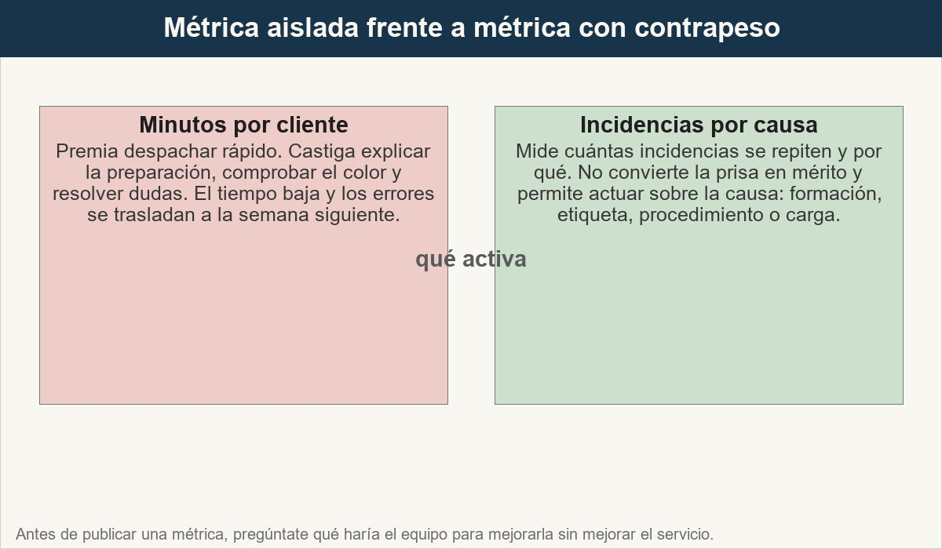
5 · Métricas que premian lo que no quieres
La misma necesidad de rapidez se puede medir de dos maneras. Una premia esconder el problema; la otra lo hace visible.
Ver imagen original en el OA
Notes:
Imagen del OA: assets/fig-4-metrica-y-contrapeso.jpg
Texto alternativo: Comparación entre medir minutos por cliente, que premia despachar rápido, y medir incidencias por causa y tiempo de resolución, que muestra dónde falla el proceso.
Pie: La misma necesidad de rapidez se puede medir de dos maneras. Una premia esconder el problema; la otra lo hace visible.
Enlace: https://pinturasespecializadas.lumbre.lat/object/tablero-de-control-del-encargado-que-medir-y-como-leerlo

Slide 43
5 · Métricas que premian lo que no quieres
El tablero también es una política
Elegir qué se mide y cómo se presenta decide qué se prioriza. Un tablero con diez indicadores de volumen y ninguno de margen está diciendo al equipo que venda a cualquier precio. Un tablero con tiempos y sin calidad está diciendo que corra. La selección debe ser explícita y revisable.
Tablero de control del encargado: qué medir y cómo leerlo
43 / 94

Slide 44
Actividad 5 · Verdadero o falso
Sección: 5 · Métricas que premian lo que no quieres
Medir los minutos por cliente es una forma fiable de mejorar la calidad del servicio porque reduce la espera en el mostrador.
A) Verdadero
B) Falso
Tablero de control del encargado: qué medir y cómo leerlo
44 / 94
Notes:
Solución: Falso
Explicación: Reduce la espera, pero no mejora por sí solo la calidad: puede aumentar los errores de preparación, las devoluciones y las reclamaciones. El tiempo de atención es un dato útil si se acompaña de un indicador de incidencias y de una muestra de calidad. Como métrica principal y aislada, premia despachar, no resolver.
Evidencia: Apartado 5 y contraste con la idea de medir tiempo por cliente del OA 28512.
Enlace al OA: https://pinturasespecializadas.lumbre.lat/object/tablero-de-control-del-encargado-que-medir-y-como-leerlo

Slide 45
6 · Ejemplo resuelto: leer una semana del tablero · 1 de 3
Semana ficticia de la tienda de la Tienda Centro. Todas las cifras son un supuesto didáctico y están construidas para que la aritmética cuadre. El objetivo no es decidir si la semana fue buena, sino practicar la lectura cruzada y separar lo que se sabe de lo que se sospecha.
Tablero de control del encargado: qué medir y cómo leerlo
45 / 94

Slide 46
6 · Ejemplo resuelto: leer una semana del tablero · 2 de 3
Datos: ventas netas 14.200 euros frente a 13.500 la semana anterior; tickets 190 frente a 200; margen bruto 31,2 % frente a 32,8 %; presupuestos aceptados 9 de 24 frente a 10 de 20; roturas 14 líneas frente a 9; incidencias 7 frente a 4; devoluciones 320 euros frente a 210; entregas en fecha 46 de 50 frente a 44 de 50. La semana anterior no tuvo promoción ni festivo; esta tampoco, así que la comparación es razonable en calendario.
Tablero de control del encargado: qué medir y cómo leerlo
46 / 94
Notes:
Continuación de «6 · Ejemplo resuelto: leer una semana del tablero» (2 de 3).

Slide 47
6 · Ejemplo resuelto: leer una semana del tablero · 3 de 3
Qué revisar: las variaciones y sus denominadores. Qué preguntar: qué parte del crecimiento viene de precio, de mezcla o de volumen. Qué decidir: qué hipótesis se comprueba primero. Qué registrar: la lectura y la tarea de verificación. Qué delegar: el desglose por familia y por vendedor. Cuándo escalar: si el margen cae dos semanas seguidas o si la causa propuesta afecta a precios.
Tablero de control del encargado: qué medir y cómo leerlo
47 / 94
Notes:
Continuación de «6 · Ejemplo resuelto: leer una semana del tablero» (3 de 3).

Slide 48
Sección · 1 de 2
6 · Ejemplo resuelto: leer una semana del tablero · Ejemplo resuelto (datos ficticios): la semana 12 en cuatro pasos · Paso 1 de 4
Tablero de control del encargado: qué medir y cómo leerlo
48 / 94
Notes:
Recorrido: Ejemplo resuelto (datos ficticios): la semana 12 en cuatro pasos
Paso 1 de 4: 1. Calcula las variaciones con la misma base
Texto del paso: Ventas: 14.200 - 13.500 = 700 euros, un 5,2 % más. Tickets: 190 - 200 = -10, un 5,0 % menos. Ticket medio: 14.200 / 190 = 74,74 euros frente a 13.500 / 200 = 67,50, un 10,7 % más. Margen: 14.200 x 31,2 % = 4.430,40 euros frente a 13.500 x 32,8 % = 4.428,00. El margen en euros queda casi plano mientras las ventas suben.
Enlace: https://pinturasespecializadas.lumbre.lat/object/tablero-de-control-del-encargado-que-medir-y-como-leerlo

Slide 49
Sección · 2 de 2
1. Calcula las variaciones con la misma base
Ventas: 14.200 - 13.500 = 700 euros, un 5,2 % más. Tickets: 190 - 200 = -10, un 5,0 % menos. Ticket medio: 14.200 / 190 = 74,74 euros frente a 13.500 / 200 = 67,50, un 10,7 % más. Margen: 14.200 x 31,2 % = 4.430,40 euros frente a 13.500 x 32,8 % = 4.428,00. El margen en euros queda casi plano mientras las ventas suben.
Tablero de control del encargado: qué medir y cómo leerlo
49 / 94
Notes:
Continuación de «Sección» (2 de 2).

Slide 50
Sección
6 · Ejemplo resuelto: leer una semana del tablero · Ejemplo resuelto (datos ficticios): la semana 12 en cuatro pasos · Paso 2 de 4
2. Separa volumen, precio y mezcla
Se vende más importe con menos tickets: el ticket medio sube. Eso puede venir de precios más altos, de clientes que compran más litros por visita o de una mezcla con producto más caro. No se puede saber con el dato agregado; hace falta el desglose por familia y por tipo de cliente.
Tablero de control del encargado: qué medir y cómo leerlo
50 / 94
Notes:
Recorrido: Ejemplo resuelto (datos ficticios): la semana 12 en cuatro pasos
Paso 2 de 4: 2. Separa volumen, precio y mezcla
Texto del paso: Se vende más importe con menos tickets: el ticket medio sube. Eso puede venir de precios más altos, de clientes que compran más litros por visita o de una mezcla con producto más caro. No se puede saber con el dato agregado; hace falta el desglose por familia y por tipo de cliente.
Enlace: https://pinturasespecializadas.lumbre.lat/object/tablero-de-control-del-encargado-que-medir-y-como-leerlo

Slide 51
Sección · 1 de 2
6 · Ejemplo resuelto: leer una semana del tablero · Ejemplo resuelto (datos ficticios): la semana 12 en cuatro pasos · Paso 3 de 4
Tablero de control del encargado: qué medir y cómo leerlo
51 / 94
Notes:
Recorrido: Ejemplo resuelto (datos ficticios): la semana 12 en cuatro pasos
Paso 3 de 4: 3. Cruza con servicio y operación
Texto del paso: Las roturas pasan de 9 a 14 líneas, las incidencias de 4 a 7 y las devoluciones de 210 a 320 euros (del 1,6 % al 2,3 % de las ventas). La conversión de presupuestos baja del 50 % al 37,5 %. El patrón es compatible con más venta de bajo margen, falta de referencias clave y seguimiento comercial más débil; son hipótesis, no causas.
Enlace: https://pinturasespecializadas.lumbre.lat/object/tablero-de-control-del-encargado-que-medir-y-como-leerlo

Slide 52
Sección · 2 de 2
3. Cruza con servicio y operación
Las roturas pasan de 9 a 14 líneas, las incidencias de 4 a 7 y las devoluciones de 210 a 320 euros (del 1,6 % al 2,3 % de las ventas). La conversión de presupuestos baja del 50 % al 37,5 %. El patrón es compatible con más venta de bajo margen, falta de referencias clave y seguimiento comercial más débil; son hipótesis, no causas.
Tablero de control del encargado: qué medir y cómo leerlo
52 / 94
Notes:
Continuación de «Sección» (2 de 2).

Slide 53
Sección · 1 de 2
6 · Ejemplo resuelto: leer una semana del tablero · Ejemplo resuelto (datos ficticios): la semana 12 en cuatro pasos · Paso 4 de 4
Tablero de control del encargado: qué medir y cómo leerlo
53 / 94
Notes:
Recorrido: Ejemplo resuelto (datos ficticios): la semana 12 en cuatro pasos
Paso 4 de 4: 4. Convierte la lectura en tres tareas verificables
Texto del paso: Primera: desglosar el margen por familia para comprobar si el crecimiento se compró con descuento. Segunda: revisar las 14 roturas y ver cuántas eran referencias de alta rotación. Tercera: llamar a los 15 presupuestos no aceptados y registrar el motivo. Cada tarea con responsable y fecha; la causa se escribe cuando haya evidencia.
Enlace: https://pinturasespecializadas.lumbre.lat/object/tablero-de-control-del-encargado-que-medir-y-como-leerlo

Slide 54
Sección · 2 de 2
4. Convierte la lectura en tres tareas verificables
Primera: desglosar el margen por familia para comprobar si el crecimiento se compró con descuento. Segunda: revisar las 14 roturas y ver cuántas eran referencias de alta rotación. Tercera: llamar a los 15 presupuestos no aceptados y registrar el motivo. Cada tarea con responsable y fecha; la causa se escribe cuando haya evidencia.
Tablero de control del encargado: qué medir y cómo leerlo
54 / 94
Notes:
Continuación de «Sección» (2 de 2).

Slide 55
Actividad 6 · Opción múltiple · 1 de 2
Sección: 6 · Ejemplo resuelto: leer una semana del tablero
Con los datos ficticios de la semana 12, ¿qué conclusión está mejor sostenida por el tablero?
A) La tienda mejoró porque las ventas suben un 5,2 % y el ticket medio un 10,7 %.
B) El margen en euros queda casi plano mientras las ventas suben; hay que comprobar precio, mezcla y descuentos antes de hablar de mejora.
Tablero de control del encargado: qué medir y cómo leerlo
55 / 94
Notes:
Solución: B) El margen en euros queda casi plano mientras las ventas suben; hay que comprobar precio, mezcla y descuentos antes de hablar de mejora.
Explicación: Las ventas suben 700 euros y el margen en euros apenas cambia (4.430,40 frente a 4.428,00), aunque el porcentaje de margen cae 1,6 puntos. Esa combinación sostiene la hipótesis de crecimiento con menos rentabilidad, pero no la demuestra: falta desglose. Las incidencias suben, pero no se sabe si empeoró el servicio o mejoró el registro. La conversión bajó con 24 presupuestos, no con menos presupuestos: se emitieron más y se aceptaron menos en proporción.
Evidencia: Cálculos del ejemplo del apartado 6 y límites de lectura del apartado 4.
Enlace al OA: https://pinturasespecializadas.lumbre.lat/object/tablero-de-control-del-encargado-que-medir-y-como-leerlo

Slide 56
Actividad 6 · Opción múltiple · 2 de 2
C) El servicio empeoró con seguridad porque las incidencias suben de 4 a 7.
D) La conversión de presupuestos bajó porque el equipo vendió menos presupuestos.
Tablero de control del encargado: qué medir y cómo leerlo
56 / 94
Notes:
Continuación de «Actividad 6 · Opción múltiple» (2 de 2).

Slide 57
7 · Rutina del tablero: qué delegar y cuándo escalar · 1 de 3
Un tablero que no tiene hora en la agenda no se usa. La rutina mínima tiene tres momentos. Diario, diez minutos antes de abrir o al cerrar: efectivo, ventas del día anterior, roturas visibles y incidencias abiertas. Semanal, treinta minutos: las ocho fichas completas, comparación con la semana anterior y tres preguntas de verificación. Mensual: revisar definiciones, fuentes y si algún indicador ha dejado de abrir decisiones.
Tablero de control del encargado: qué medir y cómo leerlo
57 / 94

Slide 58
7 · Rutina del tablero: qué delegar y cuándo escalar · 2 de 3
El reparto evita que el encargado se convierta en analista. La extracción del TPV y del cierre de caja la puede hacer la persona de administración o el responsable de turno; el registro de incidencias, quien las recibe; la revisión de roturas, almacén. El encargado no renuncia a la interpretación: la firma. Y deja por escrito qué se decidió, quién lo hace y cuándo se comprueba.
Tablero de control del encargado: qué medir y cómo leerlo
58 / 94
Notes:
Continuación de «7 · Rutina del tablero: qué delegar y cuándo escalar» (2 de 3).

Slide 59
7 · Rutina del tablero: qué delegar y cuándo escalar · 3 de 3
Qué revisar: que el tablero se haya actualizado antes de la reunión. Qué preguntar: qué indicador ha cambiado y qué explicación alternativa existe. Qué decidir: una acción por indicador desviado, no cinco. Qué registrar: decisión, responsable, fecha y evidencia de cierre. Qué delegar: extracción y primeras comprobaciones. Cuándo escalar: cuando la tendencia dura tres semanas, cuando el dato contradice la fuente oficial o cuando la acción necesita un límite que el encargado no tiene.
Tablero de control del encargado: qué medir y cómo leerlo
59 / 94
Notes:
Continuación de «7 · Rutina del tablero: qué delegar y cuándo escalar» (3 de 3).

Slide 60
Sección
7 · Rutina del tablero: qué delegar y cuándo escalar · Cómo implantar el tablero en cuatro pasos · Paso 1 de 4
1. Elige seis u ocho indicadores
Dos comerciales, dos operativos y dos de servicio como mínimo. Si un indicador no abre ninguna decisión, no entra. Si dos miden lo mismo, se queda uno.
Tablero de control del encargado: qué medir y cómo leerlo
60 / 94
Notes:
Recorrido: Cómo implantar el tablero en cuatro pasos
Paso 1 de 4: 1. Elige seis u ocho indicadores
Texto del paso: Dos comerciales, dos operativos y dos de servicio como mínimo. Si un indicador no abre ninguna decisión, no entra. Si dos miden lo mismo, se queda uno.
Enlace: https://pinturasespecializadas.lumbre.lat/object/tablero-de-control-del-encargado-que-medir-y-como-leerlo

Slide 61
Sección
7 · Rutina del tablero: qué delegar y cuándo escalar · Cómo implantar el tablero en cuatro pasos · Paso 2 de 4
2. Escribe la ficha antes del primer dato
Definición, fórmula, fuente, frecuencia, responsable y lectura correcta. Acuerda con dirección qué campos son obligatorios y cuáles quedan pendientes de validación.
Tablero de control del encargado: qué medir y cómo leerlo
61 / 94
Notes:
Recorrido: Cómo implantar el tablero en cuatro pasos
Paso 2 de 4: 2. Escribe la ficha antes del primer dato
Texto del paso: Definición, fórmula, fuente, frecuencia, responsable y lectura correcta. Acuerda con dirección qué campos son obligatorios y cuáles quedan pendientes de validación.
Enlace: https://pinturasespecializadas.lumbre.lat/object/tablero-de-control-del-encargado-que-medir-y-como-leerlo

Slide 62
Sección
7 · Rutina del tablero: qué delegar y cuándo escalar · Cómo implantar el tablero en cuatro pasos · Paso 3 de 4
3. Fija la rutina y el soporte
Una hoja compartida o el cuaderno de la tienda, con fecha de actualización. Diario para efectivo y roturas; semanal para el resto. Sin reunión, el tablero no se lee.
Tablero de control del encargado: qué medir y cómo leerlo
62 / 94
Notes:
Recorrido: Cómo implantar el tablero en cuatro pasos
Paso 3 de 4: 3. Fija la rutina y el soporte
Texto del paso: Una hoja compartida o el cuaderno de la tienda, con fecha de actualización. Diario para efectivo y roturas; semanal para el resto. Sin reunión, el tablero no se lee.
Enlace: https://pinturasespecializadas.lumbre.lat/object/tablero-de-control-del-encargado-que-medir-y-como-leerlo

Slide 63
Sección
7 · Rutina del tablero: qué delegar y cuándo escalar · Cómo implantar el tablero en cuatro pasos · Paso 4 de 4
4. Define las señales de escalado
Tres semanas de tendencia, caída de margen, rotura de referencia clave, diferencia de caja sin explicar o discrepancia entre fuentes. La señal se escribe antes de que ocurra.
Tablero de control del encargado: qué medir y cómo leerlo
63 / 94
Notes:
Recorrido: Cómo implantar el tablero en cuatro pasos
Paso 4 de 4: 4. Define las señales de escalado
Texto del paso: Tres semanas de tendencia, caída de margen, rotura de referencia clave, diferencia de caja sin explicar o discrepancia entre fuentes. La señal se escribe antes de que ocurra.
Enlace: https://pinturasespecializadas.lumbre.lat/object/tablero-de-control-del-encargado-que-medir-y-como-leerlo

Slide 64
Actividad 7 · Clasificar · 1 de 2
Sección: 7 · Rutina del tablero: qué delegar y cuándo escalar
Clasifica cada tarea del tablero según la rutina que le corresponde.
Categorías
• Diario
• Semanal
• Mensual
1. Contar el efectivo y comprobar el cierre de caja.
2. Revisar las líneas no servidas y las referencias críticas.
3. Comparar las ocho fichas con la semana anterior.
Tablero de control del encargado: qué medir y cómo leerlo
64 / 94
Notes:
Solución: 1. Contar el efectivo y comprobar el cierre de caja. → Diario
2. Revisar las líneas no servidas y las referencias críticas. → Diario
3. Comparar las ocho fichas con la semana anterior. → Semanal
4. Llamar a los presupuestos no aceptados y registrar el motivo. → Semanal
5. Revisar si las definiciones y las fuentes siguen siendo válidas. → Mensual
6. Decidir qué indicador se retira porque ya no abre ninguna decisión. → Mensual
Evidencia: Rutina diaria, semanal y mensual del apartado 7.
Enlace al OA: https://pinturasespecializadas.lumbre.lat/object/tablero-de-control-del-encargado-que-medir-y-como-leerlo

Slide 65
Actividad 7 · Clasificar · 2 de 2
4. Llamar a los presupuestos no aceptados y registrar el motivo.
5. Revisar si las definiciones y las fuentes siguen siendo válidas.
6. Decidir qué indicador se retira porque ya no abre ninguna decisión.
Clasifica cada elemento en una de las categorías.
Tablero de control del encargado: qué medir y cómo leerlo
65 / 94
Notes:
Continuación de «Actividad 7 · Clasificar» (2 de 2).

Slide 66
Herramienta de trabajo: tablero de indicadores de la tienda
Copia esta tabla en una hoja de cálculo o en el cuaderno de la tienda. Complétala con las definiciones y fuentes que valide dirección. El ejemplo de la última fila es ficticio y sirve para ver cómo se escribe una lectura correcta; no es un objetivo ni un dato de Pinturas Especializadas.
Tablero de control del encargado: qué medir y cómo leerlo
66 / 94

Slide 67
Herramienta de trabajo: tablero de indicadores de la tienda
Modelo de tablero. Las filas son una propuesta didáctica; los umbrales y objetivos no se incluyen porque los fija dirección.
Tablero de control del encargado: qué medir y cómo leerlo
67 / 94
Notes:
Título completo de la tabla que sigue.

Slide 68
Tabla · 1 de 6
Indicador | Fórmula | Fuente | Frecuencia | Responsable | Lectura correcta
Ventas netas | Ventas brutas - devoluciones - descuentos | Cierre del TPV | Diaria y semanal | Encargado | Mide volumen, no rentabilidad
Tablero de control del encargado: qué medir y cómo leerlo
68 / 94
Notes:
Tabla del OA: Tabla
Enlace: https://pinturasespecializadas.lumbre.lat/object/tablero-de-control-del-encargado-que-medir-y-como-leerlo

Slide 69
Tabla · 2 de 6
Indicador | Fórmula | Fuente | Frecuencia | Responsable | Lectura correcta
Ticket medio | Ventas netas / número de tickets | Cierre del TPV | Semanal | Encargado | Puede subir al perder clientes pequeños
Margen bruto | Ventas netas - coste de lo vendido | TPV y coste actualizado | Semanal | Encargado y dirección | No es el efectivo de la caja
Tablero de control del encargado: qué medir y cómo leerlo
69 / 94
Notes:
Tabla del OA: Tabla
Enlace: https://pinturasespecializadas.lumbre.lat/object/tablero-de-control-del-encargado-que-medir-y-como-leerlo

Slide 70
Tabla · 3 de 6
Indicador | Fórmula | Fuente | Frecuencia | Responsable | Lectura correcta
Conversión de presupuestos | Aceptados / emitidos | Registro de presupuestos | Semanal | Responsable comercial | Con base pequeña es muy volátil
Roturas relevantes | Líneas no servidas / solicitadas | Registro de faltantes | Diaria y semanal | Almacén | No recoge la demanda que no preguntó
Tablero de control del encargado: qué medir y cómo leerlo
70 / 94
Notes:
Tabla del OA: Tabla
Enlace: https://pinturasespecializadas.lumbre.lat/object/tablero-de-control-del-encargado-que-medir-y-como-leerlo

Slide 71
Tabla · 4 de 6
Indicador | Fórmula | Fuente | Frecuencia | Responsable | Lectura correcta
Incidencias registradas | Número por tipo y periodo | Registro de incidencias | Semanal | Encargado | Más registros pueden ser más transparencia
Tablero de control del encargado: qué medir y cómo leerlo
71 / 94
Notes:
Tabla del OA: Tabla
Enlace: https://pinturasespecializadas.lumbre.lat/object/tablero-de-control-del-encargado-que-medir-y-como-leerlo

Slide 72
Tabla · 5 de 6
Indicador | Fórmula | Fuente | Frecuencia | Responsable | Lectura correcta
Devoluciones | Importe devuelto / ventas netas | TPV y registro de devoluciones | Semanal | Encargado | Hay que separar causa y destino
Cumplimiento de entregas | En fecha / comprometidas | Registro de pedidos | Semanal | Encargado | Se infla prometiendo plazos largos
Tablero de control del encargado: qué medir y cómo leerlo
72 / 94
Notes:
Tabla del OA: Tabla
Enlace: https://pinturasespecializadas.lumbre.lat/object/tablero-de-control-del-encargado-que-medir-y-como-leerlo

Slide 73
Tabla · 6 de 6
Indicador | Fórmula | Fuente | Frecuencia | Responsable | Lectura correcta
Ejemplo ficticio: ticket medio | 14.200 / 190 = 74,74 euros | Cierre del TPV, semana 12 | Semanal | Encargado | Sube un 10,7 % con un 5 % menos de tickets; no prueba mejora
Tablero de control del encargado: qué medir y cómo leerlo
73 / 94
Notes:
Tabla del OA: Tabla
Enlace: https://pinturasespecializadas.lumbre.lat/object/tablero-de-control-del-encargado-que-medir-y-como-leerlo

Slide 74
Herramienta de trabajo: tablero de indicadores de la tienda
Cómo usarla
Si una fila no tiene fuente o responsable, no se usa para decidir: se completa primero. Un tablero con cifras que nadie firma es una colección de opiniones con formato de tabla.
Tablero de control del encargado: qué medir y cómo leerlo
74 / 94

Slide 75
Repaso activo · Memoria: indicador y pregunta que responde
Cara A | Cara B
Ticket medio | Cuánto gasta de media cada ticket
Margen bruto | Qué queda después del coste del producto
Roturas relevantes | Qué líneas no se pudieron servir
Conversión de presupuestos | Cuántas propuestas se aceptan
Devoluciones | Qué parte de la venta vuelve
Cumplimiento de entregas | Cuántos pedidos llegan en la fecha prometida
Tablero de control del encargado: qué medir y cómo leerlo
75 / 94
Notes:
Tabla del OA: Repaso activo · Memoria: indicador y pregunta que responde
Enlace: https://pinturasespecializadas.lumbre.lat/object/tablero-de-control-del-encargado-que-medir-y-como-leerlo

Slide 76
Repaso activo · Memoria: indicador y pregunta que responde · Cómo practicar
Este es el contenido estático del juego. Para emparejar las cartas y practicar la interacción, abre el OA.
Abrir el juego en el OA
Tablero de control del encargado: qué medir y cómo leerlo
76 / 94
Notes:
Juego de memoria: Repaso activo · Memoria: indicador y pregunta que responde
Enlace: https://pinturasespecializadas.lumbre.lat/object/tablero-de-control-del-encargado-que-medir-y-como-leerlo

Slide 77
Repaso activo · Tarjetas de repaso rápido · Tarjeta 1 de 6
Pregunta
¿Qué seis campos tiene la ficha de un indicador?
Tablero de control del encargado: qué medir y cómo leerlo
77 / 94
Notes:
Anverso: ¿Qué seis campos tiene la ficha de un indicador?
Reverso: Definición, fórmula, fuente, frecuencia, responsable y lectura correcta.
Enlace: https://pinturasespecializadas.lumbre.lat/object/tablero-de-control-del-encargado-que-medir-y-como-leerlo

Slide 78
Repaso activo · Tarjetas de repaso rápido · Tarjeta 1 de 6 · Respuesta
Respuesta
Definición, fórmula, fuente, frecuencia, responsable y lectura correcta.
Tablero de control del encargado: qué medir y cómo leerlo
78 / 94
Notes:
Respuesta de la tarjeta 1.

Slide 79
Repaso activo · Tarjetas de repaso rápido · Tarjeta 2 de 6
Pregunta
¿Qué mide el margen bruto y qué no?
Tablero de control del encargado: qué medir y cómo leerlo
79 / 94
Notes:
Anverso: ¿Qué mide el margen bruto y qué no?
Reverso: Mide lo que queda tras el coste del producto. No es el efectivo disponible ni incluye todos los gastos.
Enlace: https://pinturasespecializadas.lumbre.lat/object/tablero-de-control-del-encargado-que-medir-y-como-leerlo

Slide 80
Repaso activo · Tarjetas de repaso rápido · Tarjeta 2 de 6 · Respuesta
Respuesta
Mide lo que queda tras el coste del producto. No es el efectivo disponible ni incluye todos los gastos.
Tablero de control del encargado: qué medir y cómo leerlo
80 / 94
Notes:
Respuesta de la tarjeta 2.

Slide 81
Repaso activo · Tarjetas de repaso rápido · Tarjeta 3 de 6
Pregunta
¿Por qué es peligroso medir minutos por cliente?
Tablero de control del encargado: qué medir y cómo leerlo
81 / 94
Notes:
Anverso: ¿Por qué es peligroso medir minutos por cliente?
Reverso: Porque premia despachar rápido y castiga explicar, comprobar el color y resolver dudas; el tiempo baja y los errores suben.
Enlace: https://pinturasespecializadas.lumbre.lat/object/tablero-de-control-del-encargado-que-medir-y-como-leerlo

Slide 82
Repaso activo · Tarjetas de repaso rápido · Tarjeta 3 de 6 · Respuesta
Respuesta
Porque premia despachar rápido y castiga explicar, comprobar el color y resolver dudas; el tiempo baja y los errores suben.
Tablero de control del encargado: qué medir y cómo leerlo
82 / 94
Notes:
Respuesta de la tarjeta 3.

Slide 83
Repaso activo · Tarjetas de repaso rápido · Tarjeta 4 de 6
Pregunta
¿Qué indica una rotura registrada y qué no?
Tablero de control del encargado: qué medir y cómo leerlo
83 / 94
Notes:
Anverso: ¿Qué indica una rotura registrada y qué no?
Reverso: Indica una línea que no se pudo servir. No mide la demanda perdida que nunca llegó a preguntar.
Enlace: https://pinturasespecializadas.lumbre.lat/object/tablero-de-control-del-encargado-que-medir-y-como-leerlo

Slide 84
Repaso activo · Tarjetas de repaso rápido · Tarjeta 4 de 6 · Respuesta
Respuesta
Indica una línea que no se pudo servir. No mide la demanda perdida que nunca llegó a preguntar.
Tablero de control del encargado: qué medir y cómo leerlo
84 / 94
Notes:
Respuesta de la tarjeta 4.

Slide 85
Repaso activo · Tarjetas de repaso rápido · Tarjeta 5 de 6
Pregunta
¿Cuándo se puede comparar un indicador?
Tablero de control del encargado: qué medir y cómo leerlo
85 / 94
Notes:
Anverso: ¿Cuándo se puede comparar un indicador?
Reverso: Con el mismo periodo, la misma fuente, una base similar y el mismo criterio de cálculo.
Enlace: https://pinturasespecializadas.lumbre.lat/object/tablero-de-control-del-encargado-que-medir-y-como-leerlo

Slide 86
Repaso activo · Tarjetas de repaso rápido · Tarjeta 5 de 6 · Respuesta
Respuesta
Con el mismo periodo, la misma fuente, una base similar y el mismo criterio de cálculo.
Tablero de control del encargado: qué medir y cómo leerlo
86 / 94
Notes:
Respuesta de la tarjeta 5.

Slide 87
Repaso activo · Tarjetas de repaso rápido · Tarjeta 6 de 6
Pregunta
¿Cuándo se escala un indicador?
Tablero de control del encargado: qué medir y cómo leerlo
87 / 94
Notes:
Anverso: ¿Cuándo se escala un indicador?
Reverso: Cuando la tendencia dura tres semanas, contradice la fuente oficial o exige un límite que el encargado no tiene.
Enlace: https://pinturasespecializadas.lumbre.lat/object/tablero-de-control-del-encargado-que-medir-y-como-leerlo

Slide 88
Repaso activo · Tarjetas de repaso rápido · Tarjeta 6 de 6 · Respuesta
Respuesta
Cuando la tendencia dura tres semanas, contradice la fuente oficial o exige un límite que el encargado no tiene.
Tablero de control del encargado: qué medir y cómo leerlo
88 / 94
Notes:
Respuesta de la tarjeta 6.

Slide 89
Chequeo: ¿sabes qué mide tu tablero? · 1 de 2
Criterio de avance
Se considera superado con al menos 70% de acierto agregado en las actividades cubiertas.
Actividades cubiertas
• Opción múltiple · act-1
• Completar la frase · act-2
• Relacionar · act-3
• Respuesta numérica · act-4
• Verdadero o falso · act-5
Tablero de control del encargado: qué medir y cómo leerlo
89 / 94
Notes:
Compuerta de avance: Chequeo: ¿sabes qué mide tu tablero?
Umbral declarado: 70%.
No se incluyen puntuaciones de ninguna sesión ni respuestas personales.
Enlace: https://pinturasespecializadas.lumbre.lat/object/tablero-de-control-del-encargado-que-medir-y-como-leerlo

Slide 90
Chequeo: ¿sabes qué mide tu tablero? · 2 de 2
• Opción múltiple · act-6
• Clasificar · act-7
Al superar: Puedes definir un indicador con fórmula y fuente, leerlo sin convertirlo en sentencia y detectar métricas que premian malas prácticas. Siguiente paso: convertir el tablero en un informe semanal que dirección pueda usar.
Si aún no se alcanza: Vuelve al apartado 2 y a la tabla del apartado 4. La mayoría de los errores vienen de usar un indicador sin fórmula, comparar periodos distintos o saltar del dato a la conclusión.
Tablero de control del encargado: qué medir y cómo leerlo
90 / 94
Notes:
Continuación de «Chequeo: ¿sabes qué mide tu tablero?» (2 de 2).

Slide 91
Para dominar este tema · 1 de 4
Un tablero de control no demuestra que la tienda vaya bien: demuestra que alguien decidió qué mirar y qué dejar fuera. El encargado que escribe la fórmula, la fuente y la lectura correcta antes de ver el dato se protege de dos errores caros: discutir sobre cifras que no son comparables y tomar decisiones de precio o de equipo con una sola señal.
Tablero de control del encargado: qué medir y cómo leerlo
91 / 94

Slide 92
Para dominar este tema · 2 de 4
La regla que resume la lección: sin fórmula no hay indicador, sin fuente no hay dato y sin lectura correcta no hay decisión. Si mañana dirección pide un número que no existe, no se inventa: se propone una ficha, se identifica la fuente y se declara qué no se podrá concluir con ella.
•
Fuente interna: «Control de existencias y rotación» (28511), para la relación entre disponibilidad y venta.
Tablero de control del encargado: qué medir y cómo leerlo
92 / 94
Notes:
Continuación de «Para dominar este tema» (2 de 4).

Slide 93
Para dominar este tema · 3 de 4
•
Relacionado en el portal: «Formar, observar y mejorar» (28512), cuya métrica de minutos por cliente se revisa críticamente en el apartado 5.
•
Relacionado en el portal: «Preparar, comprobar y entregar pedidos» (28458) y «Recibir mercancía y gestionar diferencias» (28464).
•
Contexto público: el escenario, para la actividad de casa de pintura y decoración en el litoral mediterráneo.
Tablero de control del encargado: qué medir y cómo leerlo
93 / 94
Notes:
Continuación de «Para dominar este tema» (3 de 4).

Slide 94
Para dominar este tema · 4 de 4
•
Los importes, porcentajes y situaciones marcados como ficticios son supuestos didácticos; no son datos de la empresa.
Tablero de control del encargado: qué medir y cómo leerlo
94 / 94
Notes:
Continuación de «Para dominar este tema» (4 de 4).

